Slide 2
Cours 3 :Analyse et interprétation des données

Slide 3
Cours 3 :Analyse et interprétation des données
Avant de passer à la phase de l’analyse des résultats obtenus lors de notre enquête, nous devons mettre en ordre: les données recueillies
dépouiller les données brutes en les codifiant
vérification de la qualité des données recueillies
révision des résultats
Q1: qu’est-ce qu’un codage ?
Maurice Angers :

Slide 4
Cours 3 :Analyse et interprétation des données
Remarque: la codification des réponses à une question ouverte se fait: par la catégorisation
on choisit un nombre de questionnaires 25 % (1/4)
comparaison des différentes réactions
dépouillement des idées maitresses
Après avoir codé les réponses obtenues, on doit impérativement vérifier les données recueillies
Cela signifie : une évaluation des données recueillies pour s’assurer qu’elles servent d’utile pour l’analyse.

Slide 5
Cours 3 :Analyse et interprétation des données
Attention à certaines informations !
Certaines informations fantaisistes (qui n’ont rien à voir avec ce qu’on a demandé)
Certaines informations mal calibrées (ex: si, je demande aux enquêtés leur salaire, il y a ceux qui répondent par le montant qu’ils touchent mensuellement, et d’autres annuellement)
Certaines informations non discriminantes (ex: toutes les réponses disent oui ! Cette réponse ne sert pas à grand-chose dans l’analyse puisque, elle ne permet pas une comparaison des variables)
Certaines informations absentes (une réponse laissée vide, ou le répondant dit : je ne sais pas. Elle doit avoir un code autre et unique, sinon elle peut faussée la recherche, tantôt on la comptabilise, en autre la niée)
Certaines informations incompréhensibles ( le sens des données n’est pas clair, et qu’une autre personne va vérifier cette information et ça ne donne pas la même interprétation)
Certaines informations incohérentes (des informations contradictoires, il vaut mieux l’éliminer pour ne pas l’analyser)
Certaines informations incompatibles (si, deux chercheurs n’ont pas travaillé avec la même compréhension des faits, ça va créer une incompatibilité)

Slide 6
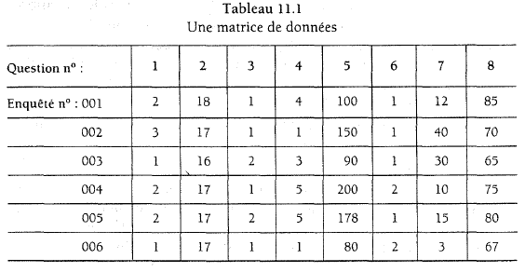
Cours 3 :Analyse et interprétation des données
Révision des résultats
Une fois, on a codifié et vérifié les données collectées, on doit passer à la révision des résultats pour s’assurer qu’il n’y a pas d’erreurs
Cette révision pourra se faire pour les données quantitatives et qualitatives
Quantitative

Slide 7
Cours 3 :Analyse et interprétation des données
Pour le cas des données qualitatives,
D’abord, on doit assurer une retranscription littéraire des informations collectées, cela pour être en mesure d’analyser les propos de nos interviewés (ées).
D’éliminer toute ambiguïté qui peut nuire à la compréhension des entretiens. Pour ce faire et, à l’ère de l’informatique, des logiciels sont disponibles pour nous faciliter:
le stockage des informations de masse
le traitement des données

Slide 8
Cours 3 :Analyse et interprétation des données
Après avoir assuré l’ordre des données, on peut passer à leur présentation au lecteur.
1. Quantitative
On fera recours aux statistiques descriptives et (déductives : si, on veut approfondir l’analyse des données)
La présentation des données dans un tableau simple
tableau n°1 représentation du diplôme (f) représente la fréquence. % c’est le pourcentage
pour calculer le pourcentage: (n* 100)/N
n
N
Source: résultat de notre enquête
le diplôme | (f) | %
Licence | 47 | 94
Master | 03 | 06
Total | 50 | 100

Slide 9
Cours 3 :Analyse et interprétation des données
La présentation des données dans un tableau croisée ou à deux entrées
Hypothèse: les jeunes sont les moins qui prennent les postes de responsabilité en Algérie que les vieux
tableau n°2: la prise de pouvoir selon l’âge
Source: résultat de notre enquête
responsabilité âge | 20- 39 | 40-69 | 60 et plus | total
oui | 1 | 2 | 47 | 50
non | 40 | 6 | 4 | 50
total | 41 | 8 | 51 | 100

Slide 10
Cours 3 :Analyse et interprétation des données
Test de l’hypothèse
On entend par test de l’hypothèse: la vérification statistique de cette hypothèse, en d’autres termes
Si, la variable (x) influence ou pas la variable (y) (rapport d’indépendance)
Si, la variable (x) n’influence pas la variable (y) (pas de relation) hypothèse nulle ou H0
Si, la variable (x) influence la variable (y) il y a une relation hypothèse alternative ou H1
On reprend l'exemple passé sur l’occupation des postes de responsabilité
On dit qu’il n’y a pas de rapport entre les variables (x) et (y) si les postes de responsabilités sont occupés d’une fréquence élevée dans toutes les catégories d’âge on dit : H0 est confirmée
S’il y a une différence dans les catégories d’âge par rapport à la responsabilité, ça veut dire la variable (x) influence la variable (y). Dans ce cas hypothèse alternative ou H1 est confirmée

Slide 11
Cours 3 :Analyse et interprétation des données
2. Qualitative
Après un recueil de masse des informations, on doit au préalable les regroupées sous des thèmes ou par condensation (verticale ou horizontale).
Le regroupement par thématique peut se faire par des logiciels, car ils déterminent les récurrences les plus fréquentes. Ensuite, c’est au chercheur de les ordonner de sorte qu’il assure un regroupement lié aux hypothèses.
La condensation verticale c’est de condenser les propos de chaque entretien
La condensation horizontale c’est de regrouper et condenser tout ce qui a été dit sur un aspect)

Slide 12
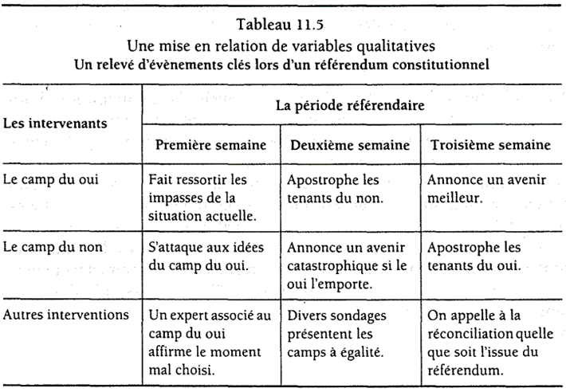
Cours 3 :Analyse et interprétation des données
Après la condensation des informations collectées, on doit réaliser une représentation visuelle des données, tel qu’il est fait dans le quantitatif par un tableau.
Voici un exemple de regroupement visuel (Maurice Angers)

Slide 14
Cours 3 :Analyse et interprétation des données
L’analyse des données:
Après avoir regroupé les données et avoir assuré l’ordre des informations, on passe à l’analyse de ces informations tout en décomposant la réalité des fait en tenant compte de chacune des observations
Assurer le rapport de causalité ou l’interdépendance entre les variables, expliquer la relation entre les phénomènes, cela dans le but de vérifier nos hypothèses et de dégager plus de signification possible au problème cherchait au départ

Slide 15
Cours 3 :Analyse et interprétation des données
Les types d’analyse
Avant de dégager les types d’analyse, on prend un exemple matériel : une montre
Elle est composée de: aiguilles, balanciers, spirales… c’est une description.
On doit démonter la liaison de ces pièces c’est une explication
On doit chercher à quoi sert cette montre. c’est la compréhension
On doit classer ces objets selon l’ordre c’est la classification
L’analyse descriptive (compte rendu), on l’utilise souvent hypothèse univariée
L’analyse explicative (mettre en relation des objets) sondage
L’analyse compréhensive (signification) entretien
L’analyse classificatrice (regrouper les éléments) observation

Slide 16
Cours 3 :Analyse et interprétation des données
Interprétation des résultats
L’interprétation est liée particulièrement à l’analyse, mais elle est beaucoup plus fine et profonde. Cela veut dire qu’on doit dépasser les simples constatations.
Si, on reprend l’exemple de la montre, supposant qu’elle est une montre mécanique. À ce moment-là, l’interprétation se penche beaucoup plus sur la compréhension des unités de mesure.
Si, on dit que l’espérance de vie chez les femmes dépasse celle des hommes. On doit chercher théoriquement et socialement pourquoi l’espérance de vie est penchée plus vers la femme.

Slide 17
Cours 4: citation bibliographique
Il y a deux manières pour citer une source : dans le corps du texte, ou appelée aussi Anglo-saxonne
Exemple :
En bas de page, ou la méthode française
Exemple :

